Slide 1
Mozgaj i zabavi se!
Za učenike 3. i 4. razreda

Slide 2
1. Što se vidi jednom u sekundi, dvaput u mjesec dana, a nikad u godini dana?

Slide 3
1. Što se vidi jednom u sekundi, dvaput u mjesec dana, a nikad u godini dana?
Slovo „E”

Slide 4
2. Što putuje po svijetu ostajući uvijek u istom kutu?

Slide 5
2. Što putuje po svijetu ostajući uvijek u istom kutu?
POŠTANSKA MARKA

Slide 6
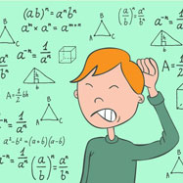
3. Na koji način možeš računajući sa osam osmica dobiti broj 1000 ako koristiš samo računsku operaciju zbrajanja?

Slide 7
3. Na koji način možeš računajući sa osam osmica dobiti broj 1000 ako koristiš samo računsku operaciju zbrajanja?
888 + 88 + 8 + 8 + 8 =1000

Slide 8
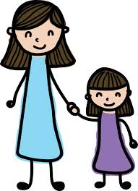
4. Cvijeta ima15 godina. Njena majka ima 39 godina. Koliko će Cvijeta imati godina kad njena majka bude dvostruko starija od nje?

Slide 9
4. Cvijeta ima15 godina. Njena majka ima 39 godina. Koliko će Cvijeta imati godina kad njena majka bude dvostruko starija od nje?
IMAT ĆE 24 GODINE, A NJENA MAJKA
48 (ZA 9 GODINA)

Slide 10
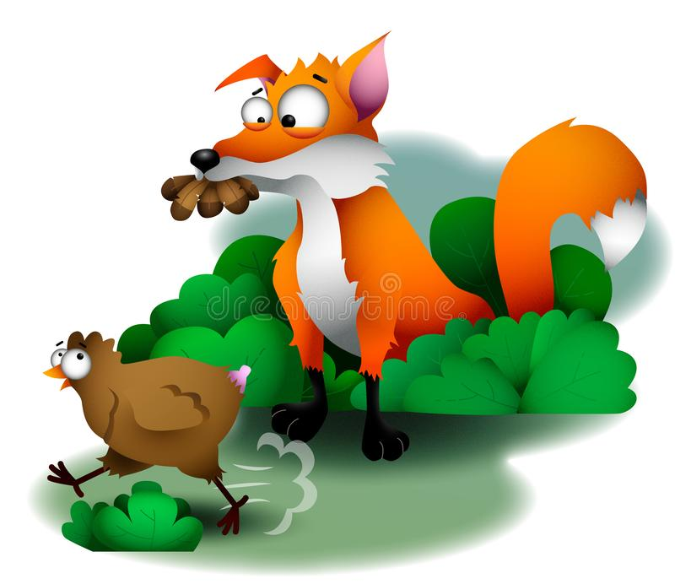
5. Seljak želi prevesti lisicu, kokoš i vreću kukuruza čamcem preko rijeke. U čamac mu stane samo jedno (lisica, kokoš ili kukuruz).
Na koji način će prevesti sve preko rijeke, a da pritom lisica ne pojede kokoš i da kokoš ne pojede kukuruz?

Slide 11
1. Prijeđe s kokoši
2. Vrati se
3. Uzme lisicu i preveze ju
4. Ostavi lisicu, a vrati se sa kokoši
5. Uzme kukuruz i preveze ga prijeko
6. Vrati se
7. Prijeđe na kraju s kokoši
Sedam puta prijeđe rijeku, četiri puta naprijed, tri puta natrag.

Slide 12
DOŠAO/LA SI DO KRAJA! NADAM SE DA TI JE BILO ZANIMLJIVO I ZABAVNO!

